Slide 1
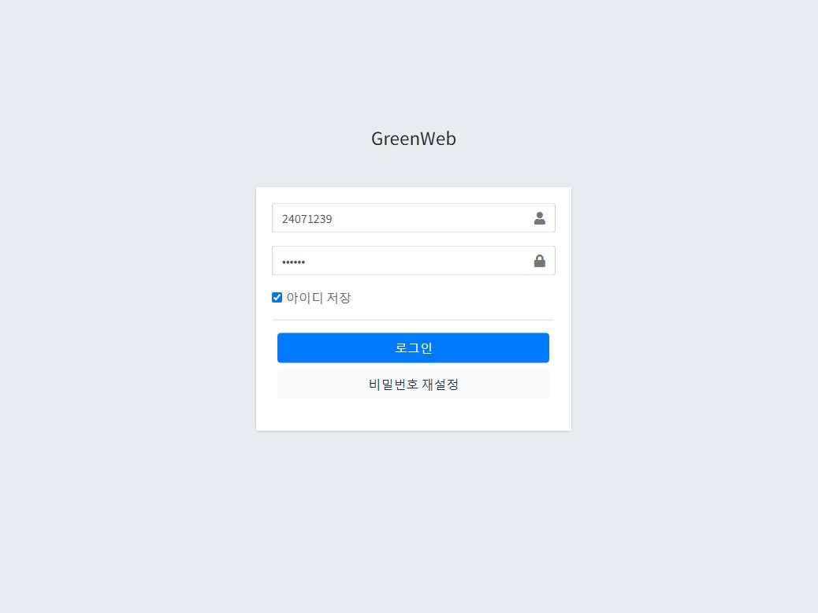
로그인 후 계정이 관리자 계정이라면 접근 가능
04
프로젝트 수행 결과
▶
로그인
아이디 저장
아이디(사번) 유효성 검사

Slide 2
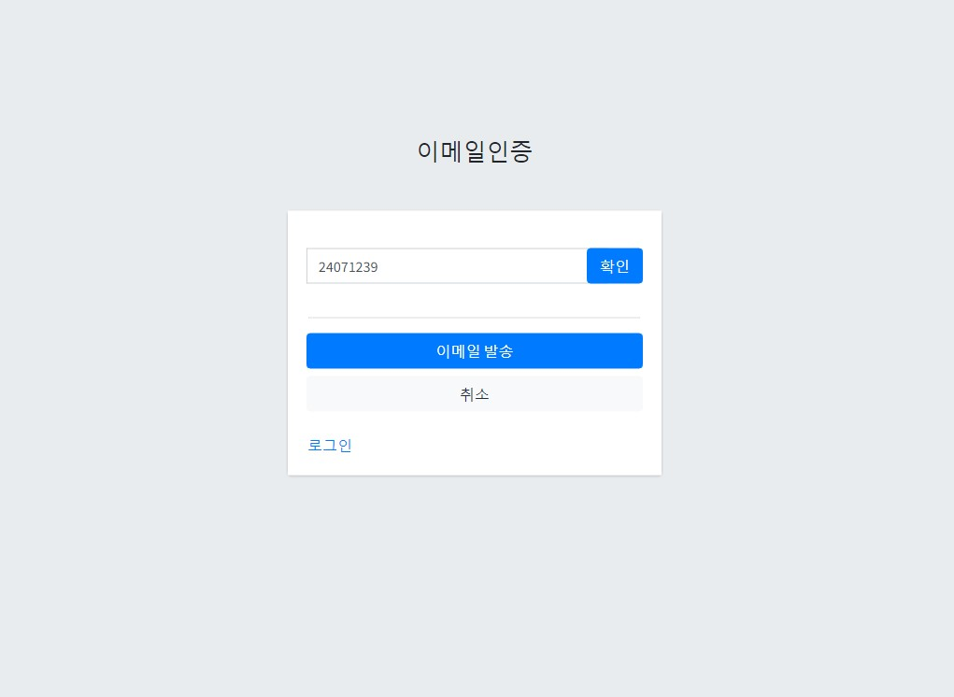
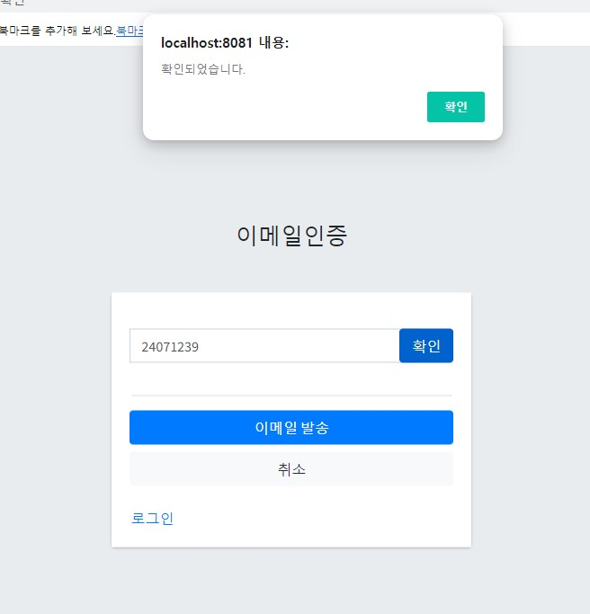
로그인 후 계정이 관리자 계정이라면 접근 가능
04
프로젝트 수행 결과
▶
비밀번호 재설정 - 인증
가입한 아이디 체크
이 후 이메일 인증

Slide 3
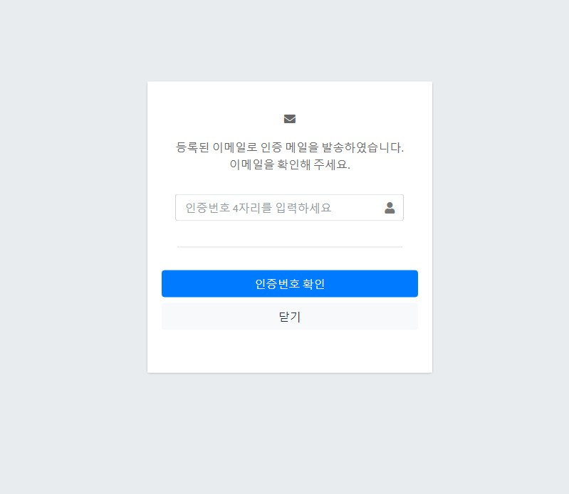
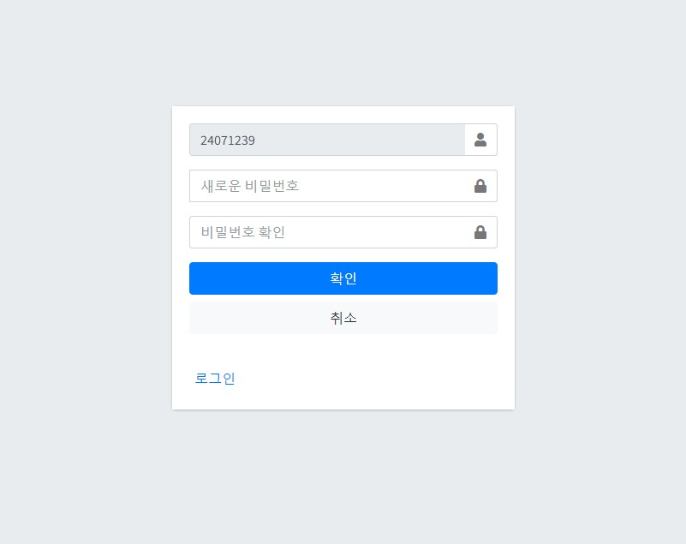
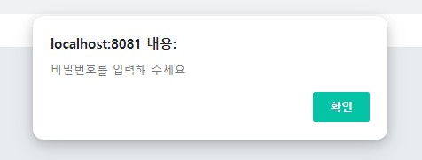
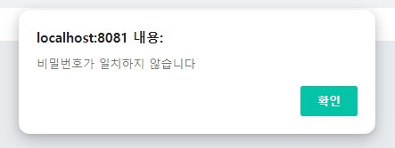
로그인 후 계정이 관리자 계정이라면 접근 가능
04
프로젝트 수행 결과
▶
비밀번호 재설정 - 인증완료
등록된 이메일로 인증메일 발송
인증코드 일치 시 비밀번호 재설정

Slide 4
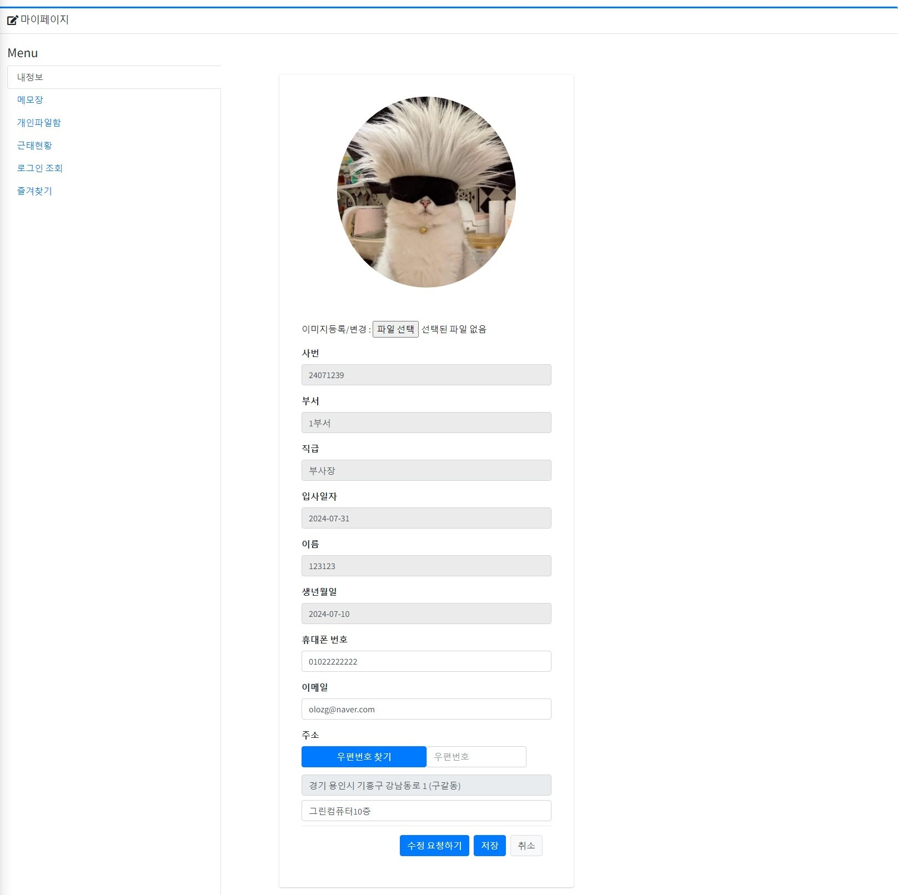
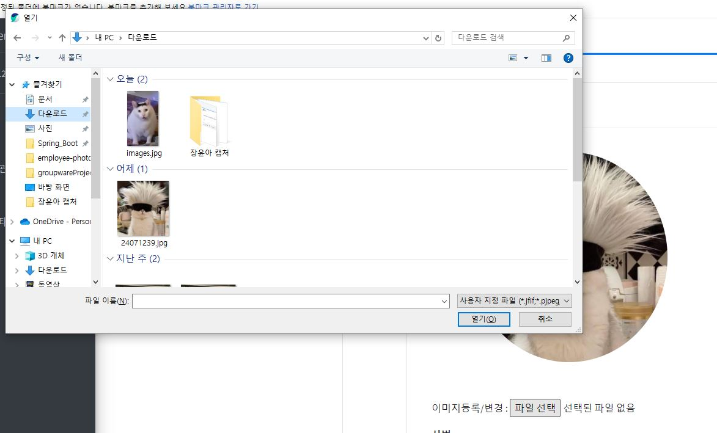
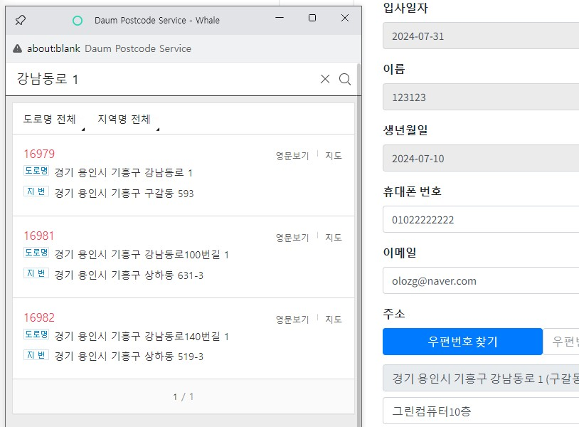
로그인 후 계정이 관리자 계정이라면 접근 가능
04
프로젝트 수행 결과
▶
마이페이지
프로필 이미지
등록 및 수정
회원 정보 조회 및 수정

Slide 5
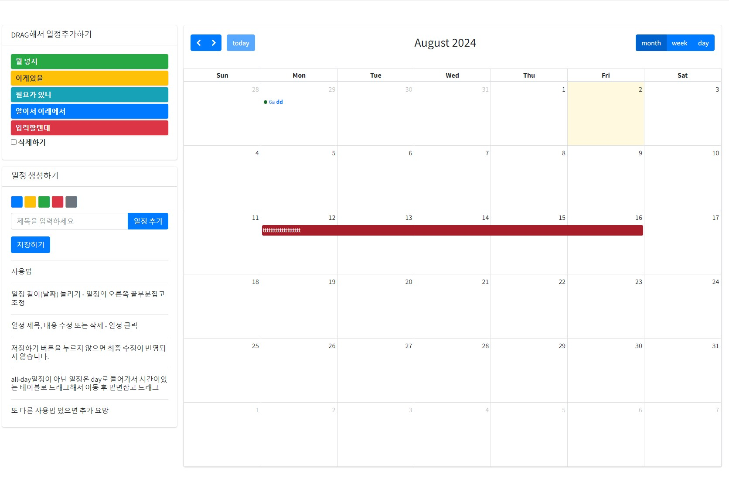
로그인 후 계정이 관리자 계정이라면 접근 가능
04
프로젝트 수행 결과
▶
마이페이지 - 일정관리
개인 일정 캘린더로 스케쥴 관리

Slide 6
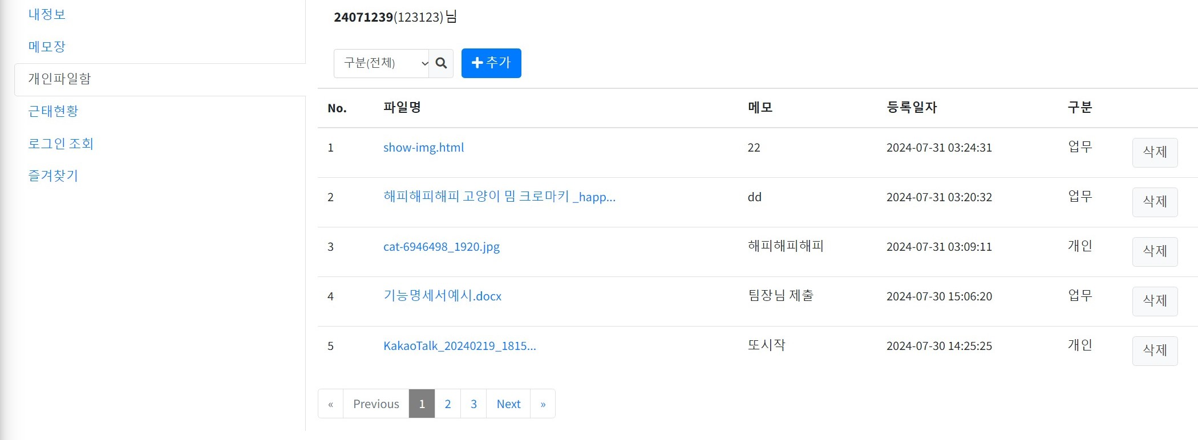
로그인 후 계정이 관리자 계정이라면 접근 가능
04
프로젝트 수행 결과
▶
마이페이지 – 개인 파일관리
개인 파일 보관함
파일등록(보관) 및 메모 등록
클릭 시 파일 다운로드

Slide 7
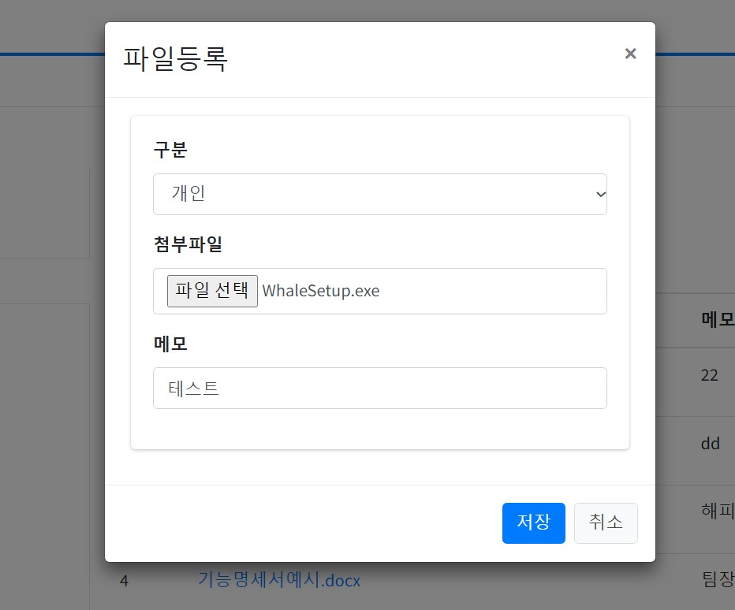
04
프로젝트 수행 결과
▶
마이페이지 – 개인 파일관리 (등록)
개인 / 업무 / 제출 구분하여 관리
용도에 따라 파일등록(보관) 및 메모 등록

Slide 8
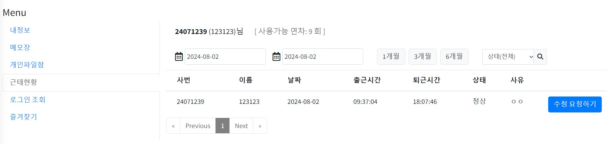
로그인 후 계정이 관리자 계정이라면 접근 가능
04
프로젝트 수행 결과
▶
마이페이지 – 개인 근태조회
개인 근태 현황 조회 및 관리자에게 수정 요청 기능
일자, 월별, 상태별로 조회 가능
남은 연차 횟수 확인

Slide 9
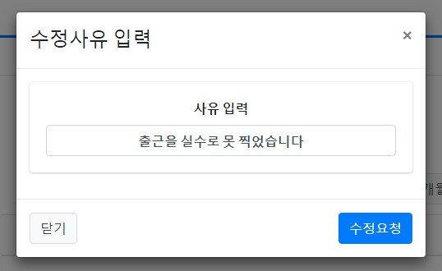
로그인 후 계정이 관리자 계정이라면 접근 가능
04
프로젝트 수행 결과
▶
마이페이지 – 개인 근태조회
출근, 퇴근 미등록 시 관리자에게 정정or수정 요청
관리자 페이지로 요청 접수

Slide 10
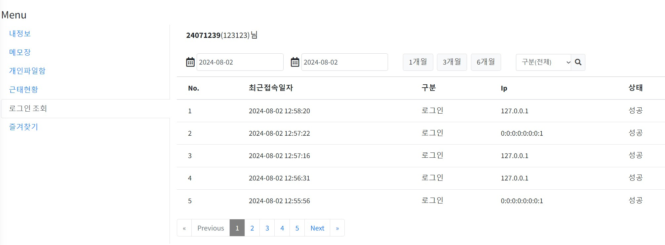
로그인 후 계정이 관리자 계정이라면 접근 가능
04
프로젝트 수행 결과
▶
마이페이지 – 로그인 기록 조회
버튼 클릭 시 달력 ↔ 날짜 연동
로그인, 로그아웃 기록 조회

Slide 11
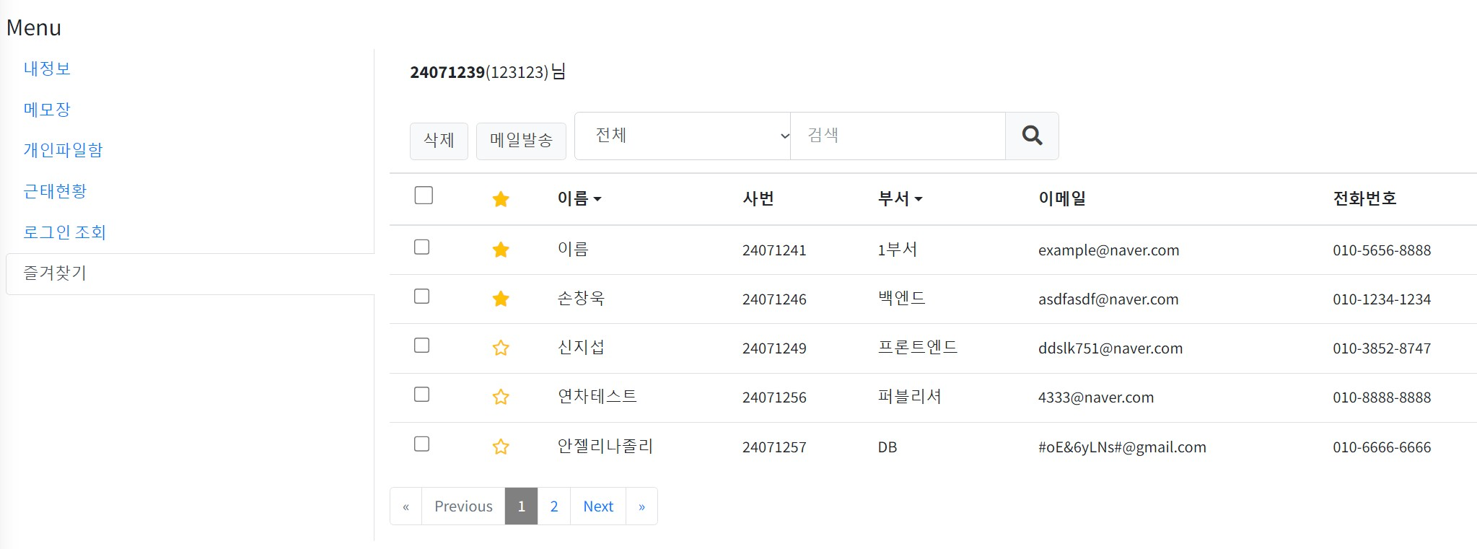
로그인 후 계정이 관리자 계정이라면 접근 가능
04
프로젝트 수행 결과
▶
마이페이지 – 즐겨찾기(회사 내 사원 즐겨찾기)
↔

Slide 12
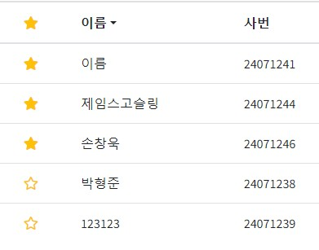
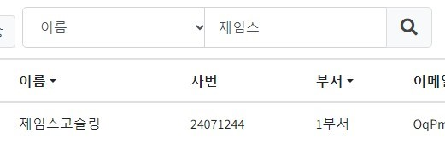

로그인 후 계정이 관리자 계정이라면 접근 가능
04
프로젝트 수행 결과
▶
마이페이지 – 즐겨찾기(회사 내 사원 즐겨찾기)
①
연락처 내에서 추가로
★북마크 기능(상단 고정)
③
조건부 검색
②
이름 / 부서 기준 정렬

Slide 13
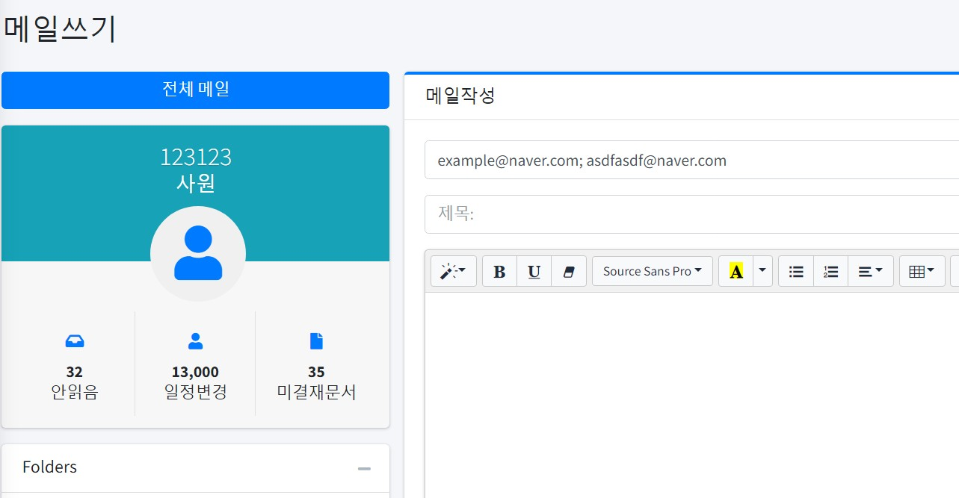
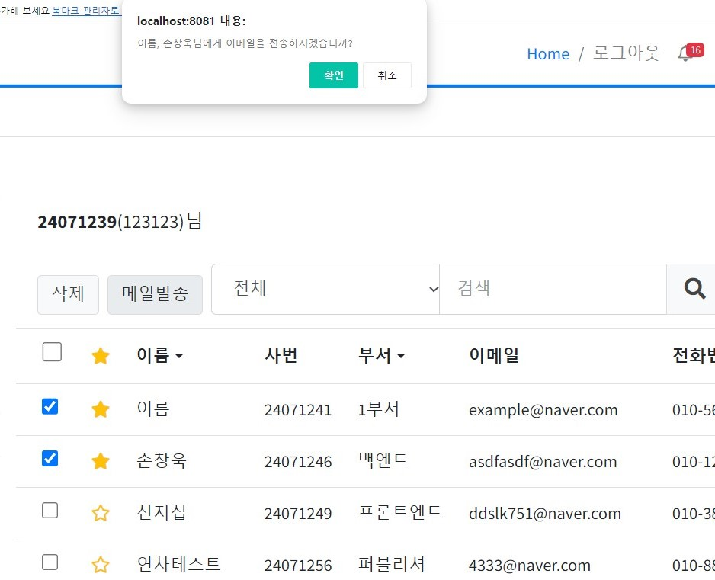
로그인 후 계정이 관리자 계정이라면 접근 가능
04
프로젝트 수행 결과
▶
마이페이지 – 즐겨찾기(메일발송 연동)

Slide 14
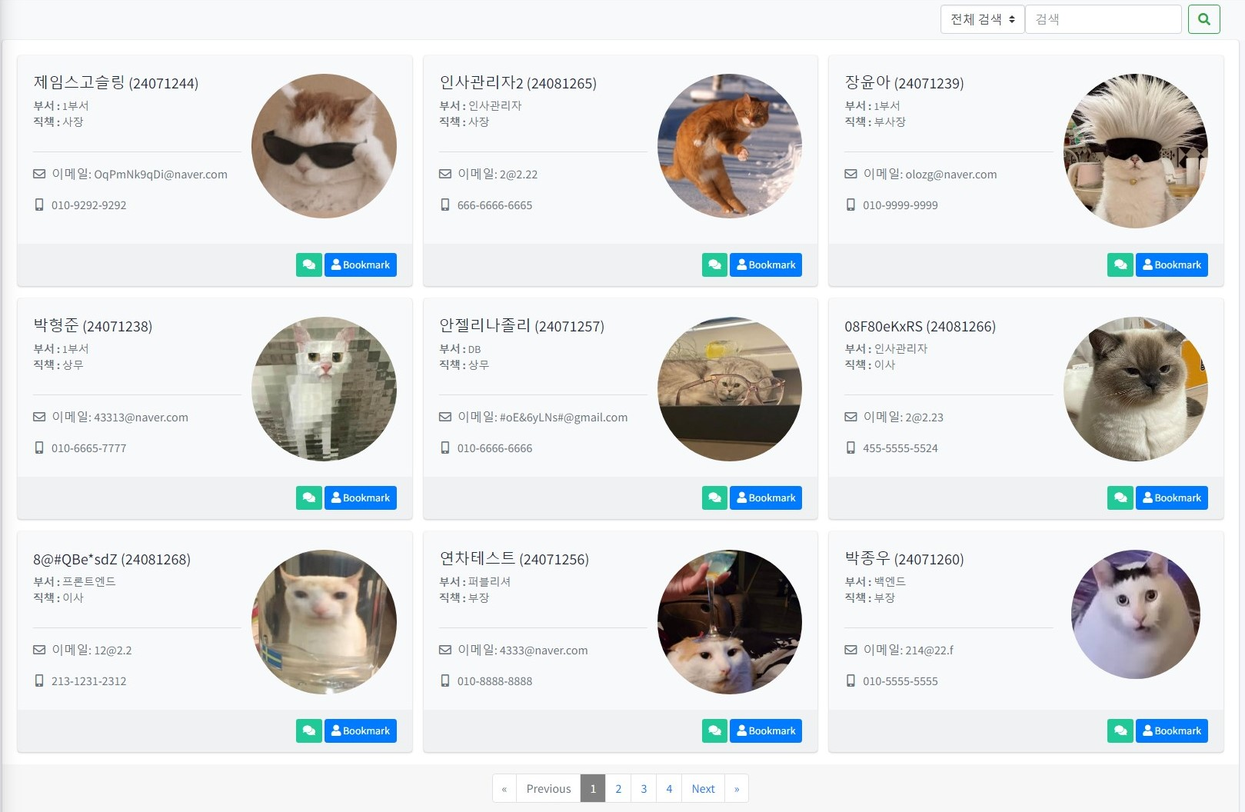
로그인 후 계정이 관리자 계정이라면 접근 가능
04
프로젝트 수행 결과
▶
사내 연락처
회사 전체 직원의
기본 정보, 연락처 페이지

Slide 15
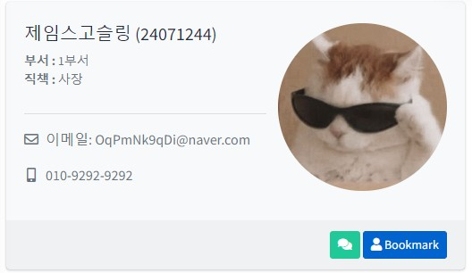
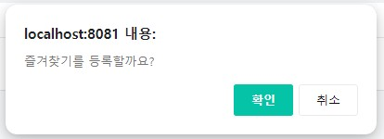
로그인 후 계정이 관리자 계정이라면 접근 가능
04
프로젝트 수행 결과
▶
사내 연락처
해당 사원에게 이메일 발송 버튼
Bookmark 클릭 시
마이페이지 내 즐겨찾기 탭에 추가

Slide 16
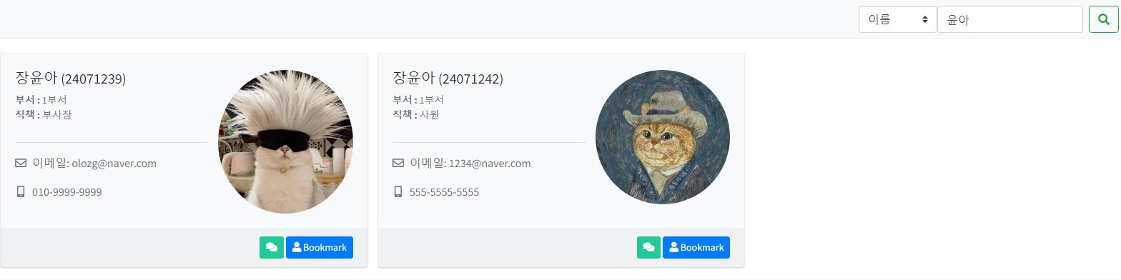
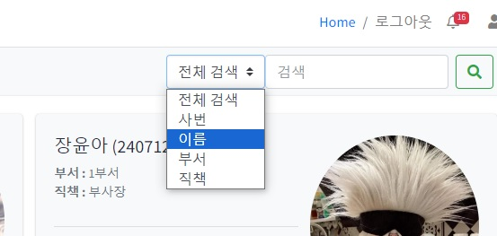
로그인 후 계정이 관리자 계정이라면 접근 가능
04
프로젝트 수행 결과
▶
사내 연락처
사번 / 이름 / 부서 / 직책
조건부 검색 가능

